Slide 1
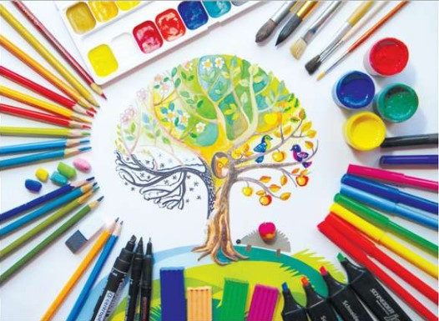
Види
мистецтва
Урок образотворчого мистецтва
у 5 класі
Вчитель: Андрєєва Ж.В.

Slide 2




Що таке мистецтво ?
картини;
пісні;
вірші;
скульптури;
танці…..
- це все прекрасне, що створила людина

Slide 3
Мисте́цтво
- це особливий вид діяльності людини, у якому відображається як внутрішній світ митця, так і світ, що його оточує.

Slide 4

В широкому сенсі мистецтвом називають досконале вміння в якійсь справі, галузі; майстерність.

Slide 5
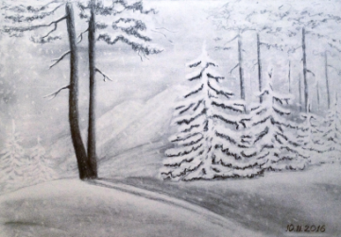
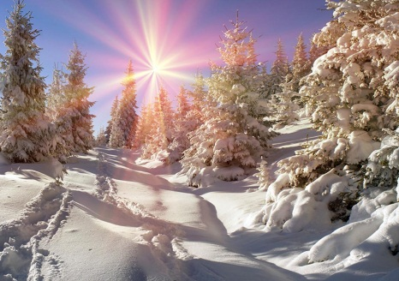
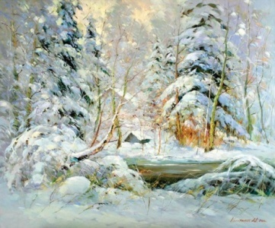
Мистецтво
Яким способом створено?
Об’єкт
творчості, що надихає
митця
Засоби
виразності
виду мистецтва
Твір
мистецтва
Лінія, крапка, пляма
Графіка
Колір та його відтінки
Природа
Живопис

Slide 6
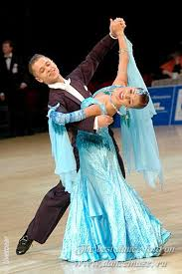
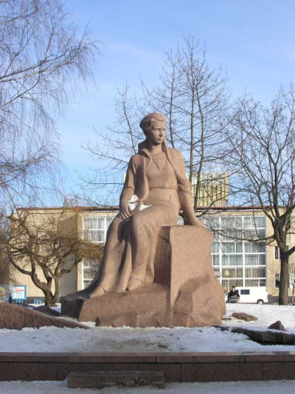
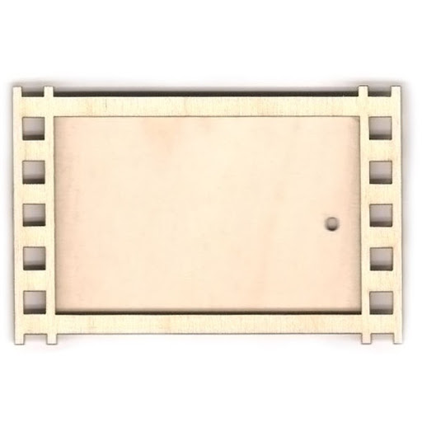
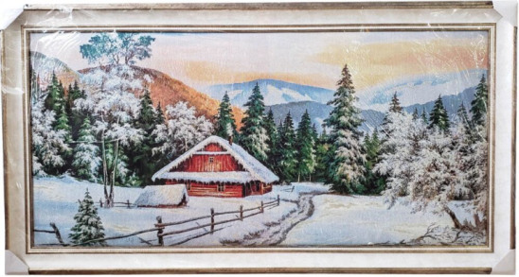
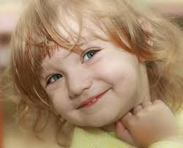

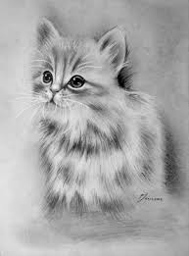
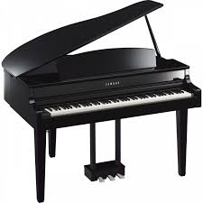
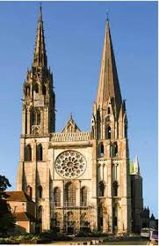
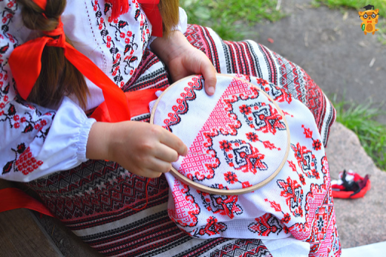

2
1
Які види мистецтва
зображені?
3
5
4
6
8
7
9
10

Slide 7
Види мистецтва:
Часові: музика, література, танець;
Просторові: архітектура, графіка, живопис, скульптура, ДУМ;
Синтетичні: театр, кіно, фотомистецтво, дизайн.

Slide 8
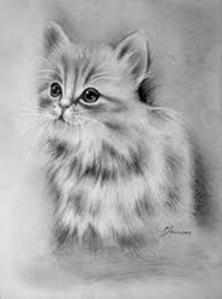



Види образотворчого мистецтва:
Графіка
Живопис
Скульптура
Архітектура

Slide 9
Любі учні, усвідомте тему уроку та перегляньте презентацію «Види образотворчого мистецтва». Посилання: https://www.youtube.com/watch?v=aRERtKJFFI4

Slide 10
Підготуйте матеріали для практичної роботи. Папір білий чи тонований, графічний матеріал на вибір: фломастер, кулькова ручка, простий олівець або воскова крейда.

Slide 11
Відкрийте презентацію «Графічні вправи» та виконайте завдання.
Посилання:https://docs.google.com/presentation/d/1fI1_RXAUUsNOD2v-LaRPFiDr2IDOv8Wu/edit?usp=sharing&ouid=115755562833403259100&rtpof=true&sd=true

Slide 12
Зворотній зв’язок:
1) Електронна адреса: zhannaandreeva95@ukr.net
2) Viber – 0984971546
Не забудьте вказати клас та прізвище учня!

